Slide 1
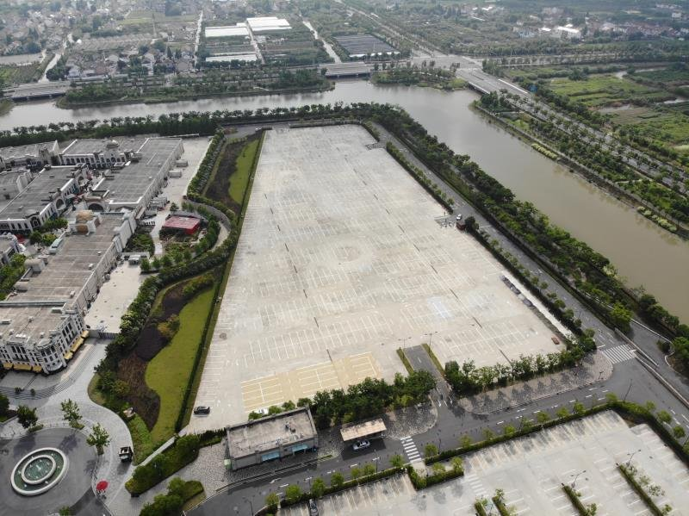
上海迪士尼试驾场地
上海迪士尼试驾场地，占地面积约为24000平方米，近千个停车位。上海迪士尼试驾场地可作为品牌汽车试乘试驾、车展、经销商培训及其他各种展示活动的功能性场地。距离浦东国际机场15KM，园区内公交、地铁便捷。

Slide 2
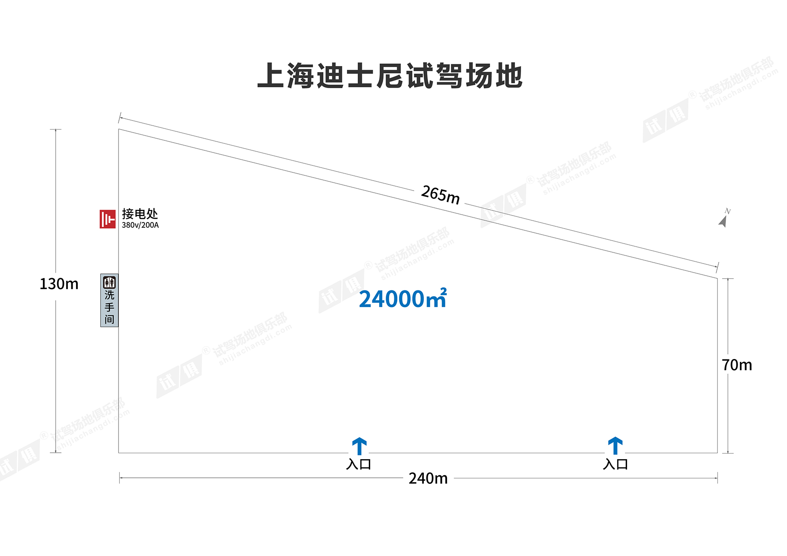
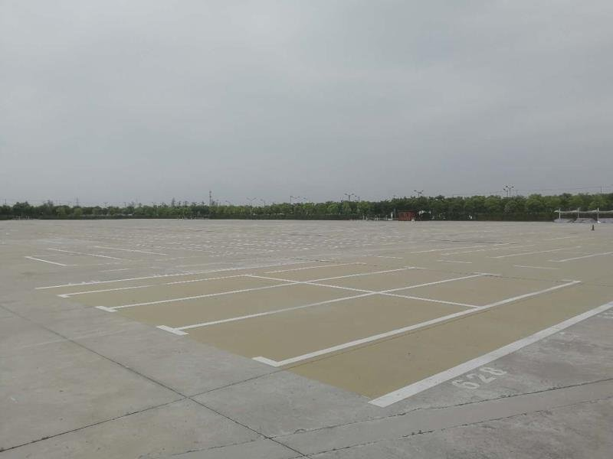
场地费用：6万/天
场地面积：长240米 最长宽130米 最短宽70米
水泥地面 全封闭
供电供水：380V/200A 固定洗手间 方便接水
配套设施：停车位

Slide 3
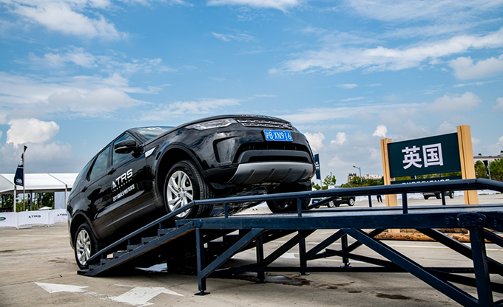
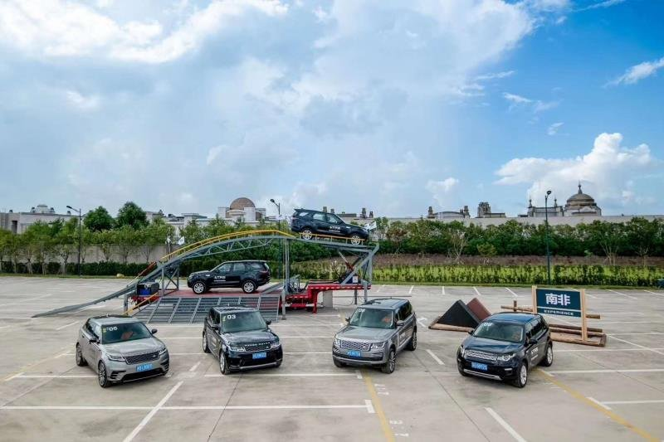
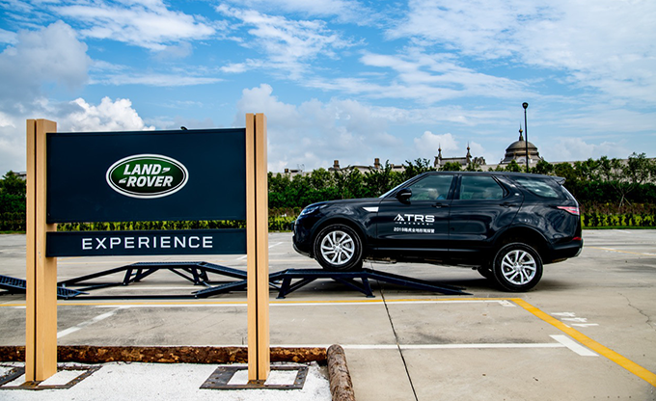
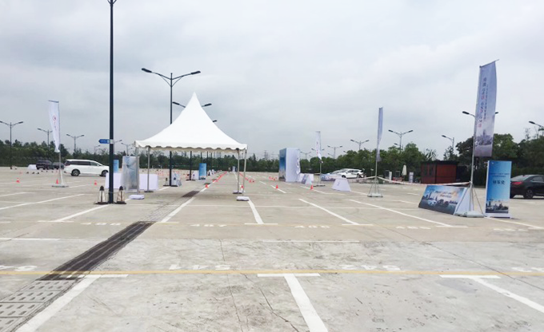
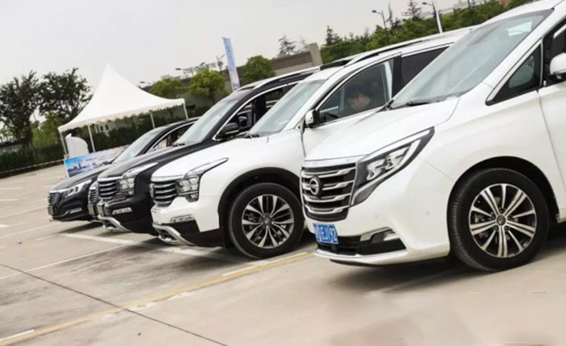
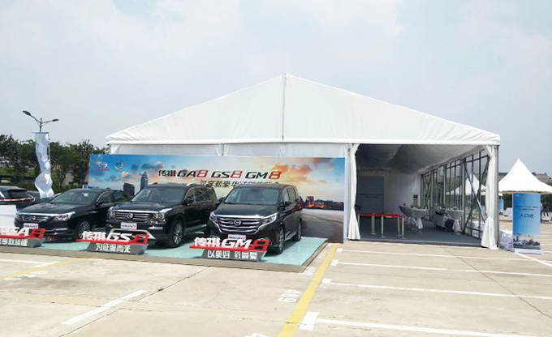
路虎全地形驾探营
路虎全地形驾探营
路虎全地形驾探营
广汽传祺GS8 GM8 GA8试驾品鉴会
广汽传祺GS8 GM8 GA8试驾品鉴会
广汽传祺GS8 GM8 GA8试驾品鉴会

